Slide 1

РАЗВИВАЮЩЕЕ ПРИЛОЖЕНИЕ ПО ХИМИИ
Бакаева Мария, Кукушкина Вероника,
Ворожбин Александр

Slide 2

Целевая аудитория
ЦА - B2C:
Школьники 6-9 классов и 10-11;
Студенты колледжей и ВУЗов химических направлений и направлений, где есть химия как непрофильный предмет;
Люди, которые хотят разносторонне развиваться;
Пол не важен Так как язык приложения русский - жители стран СНГ.

Slide 3
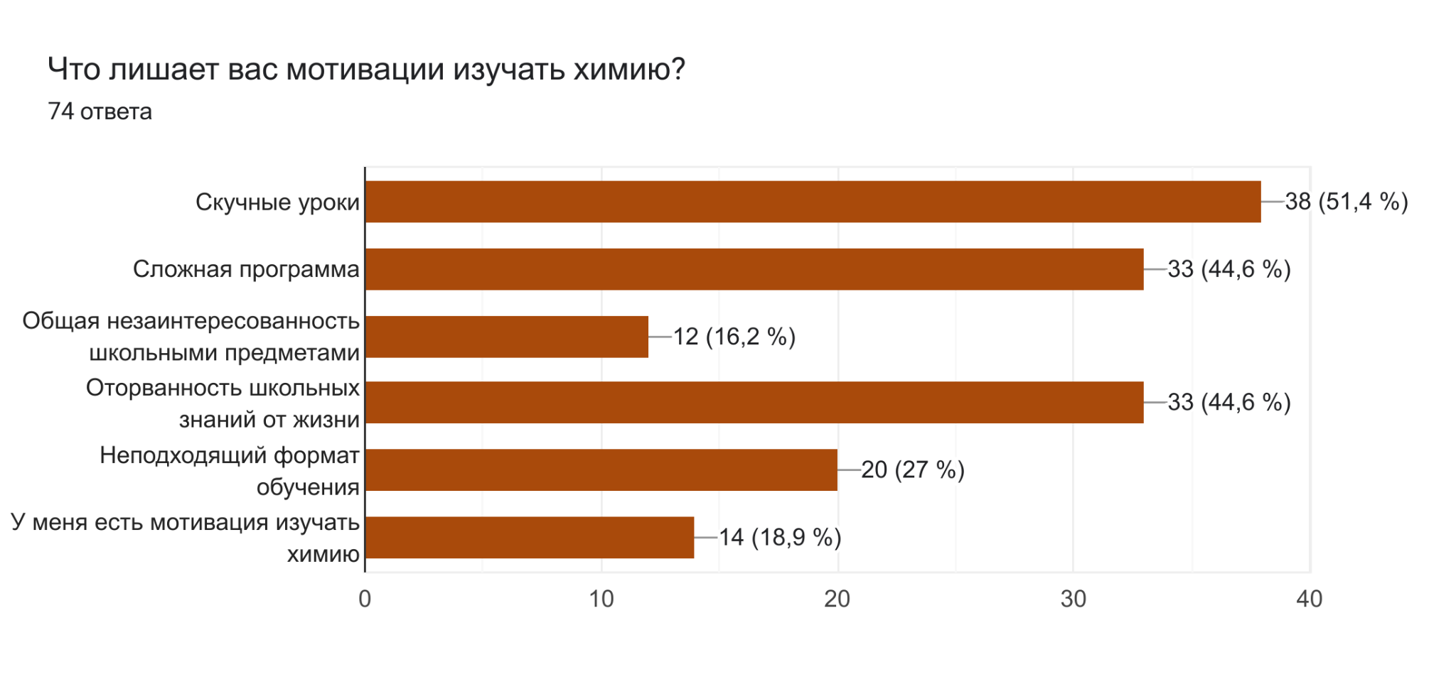
Проблема
Решаемая проблема - школьники и студенты испытывают проблему большого количества теории, абстрактной программы, не привязанной к жизни в изучении химии в школе колледже или ВУЗе, из-за чего падает мотивация изучать химию

Slide 4
Ценностное предложение
Мобильное приложение по химии, которое помогает школьникам (с 11 лет), студентам колледжей и ВУЗов решать проблему вовлеченности в изучение предмета при помощи игр, тестовых блоков, видео и дает заинтересованность в предмете и более легкое прохождение программы

Slide 5
Конкуренты
Критерий | Наше приложение | Mini Gamers Club | Smart Quiz Apps | Онлайн-уроки
Доступность по цене
Русский язык
Многофункциональность
Широкая ЦА

Slide 6
Описание предлагаемого решения и технологии
01
02
Конспекты в схемах и картинках
Инструкции для опытов
03
04
Мини-игры
Видео-эксперименты

Slide 7
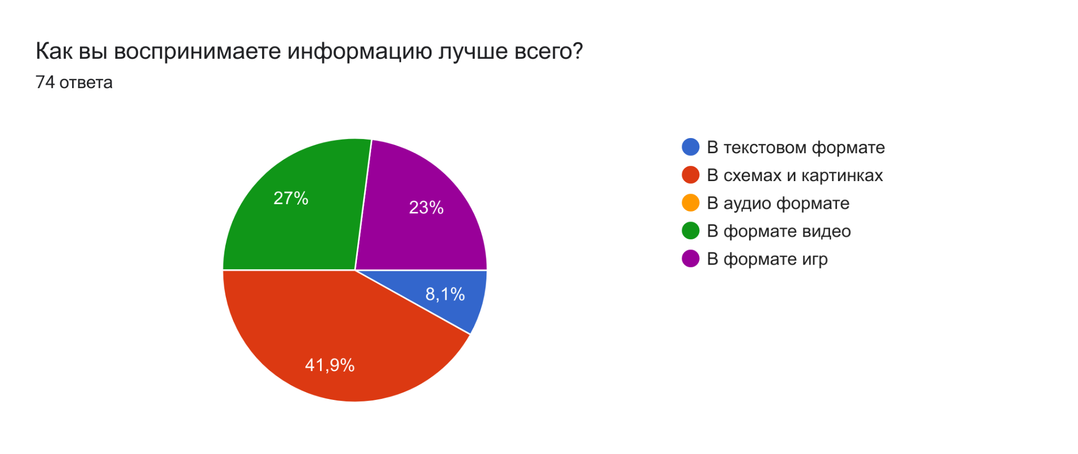
Обоснование решения

Slide 8
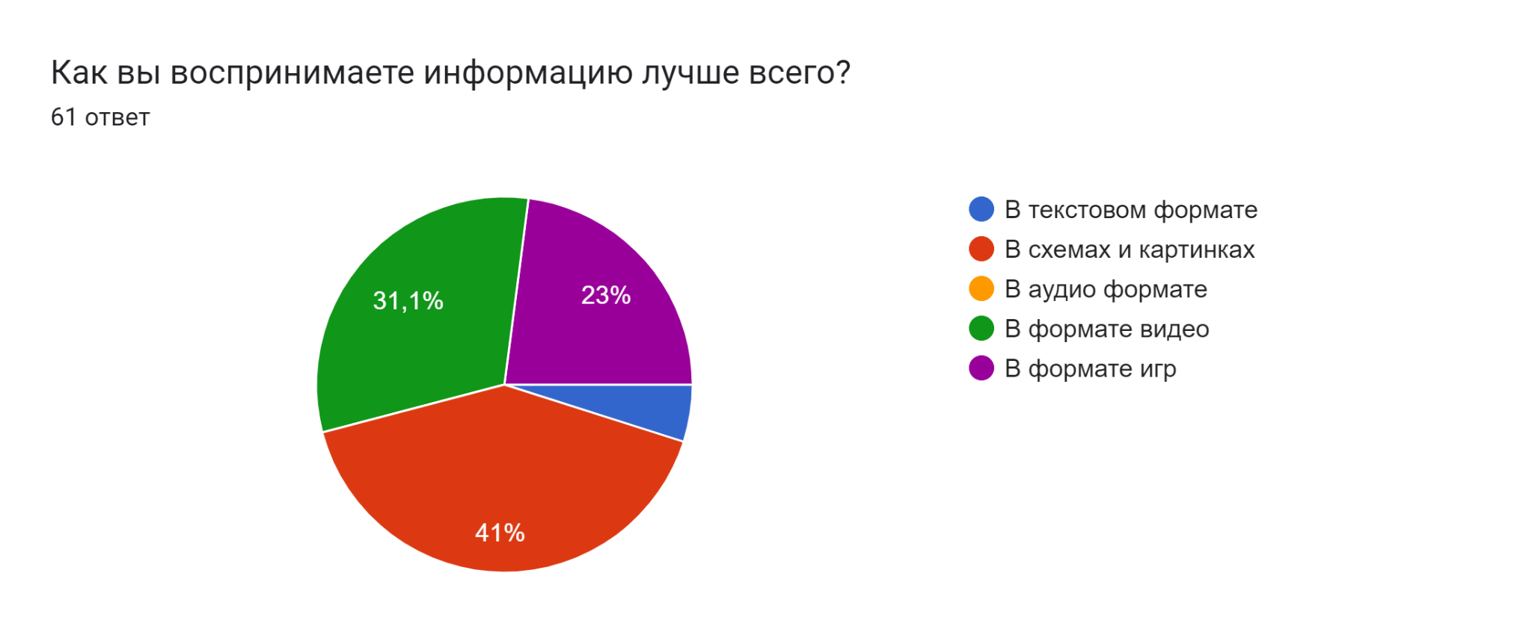
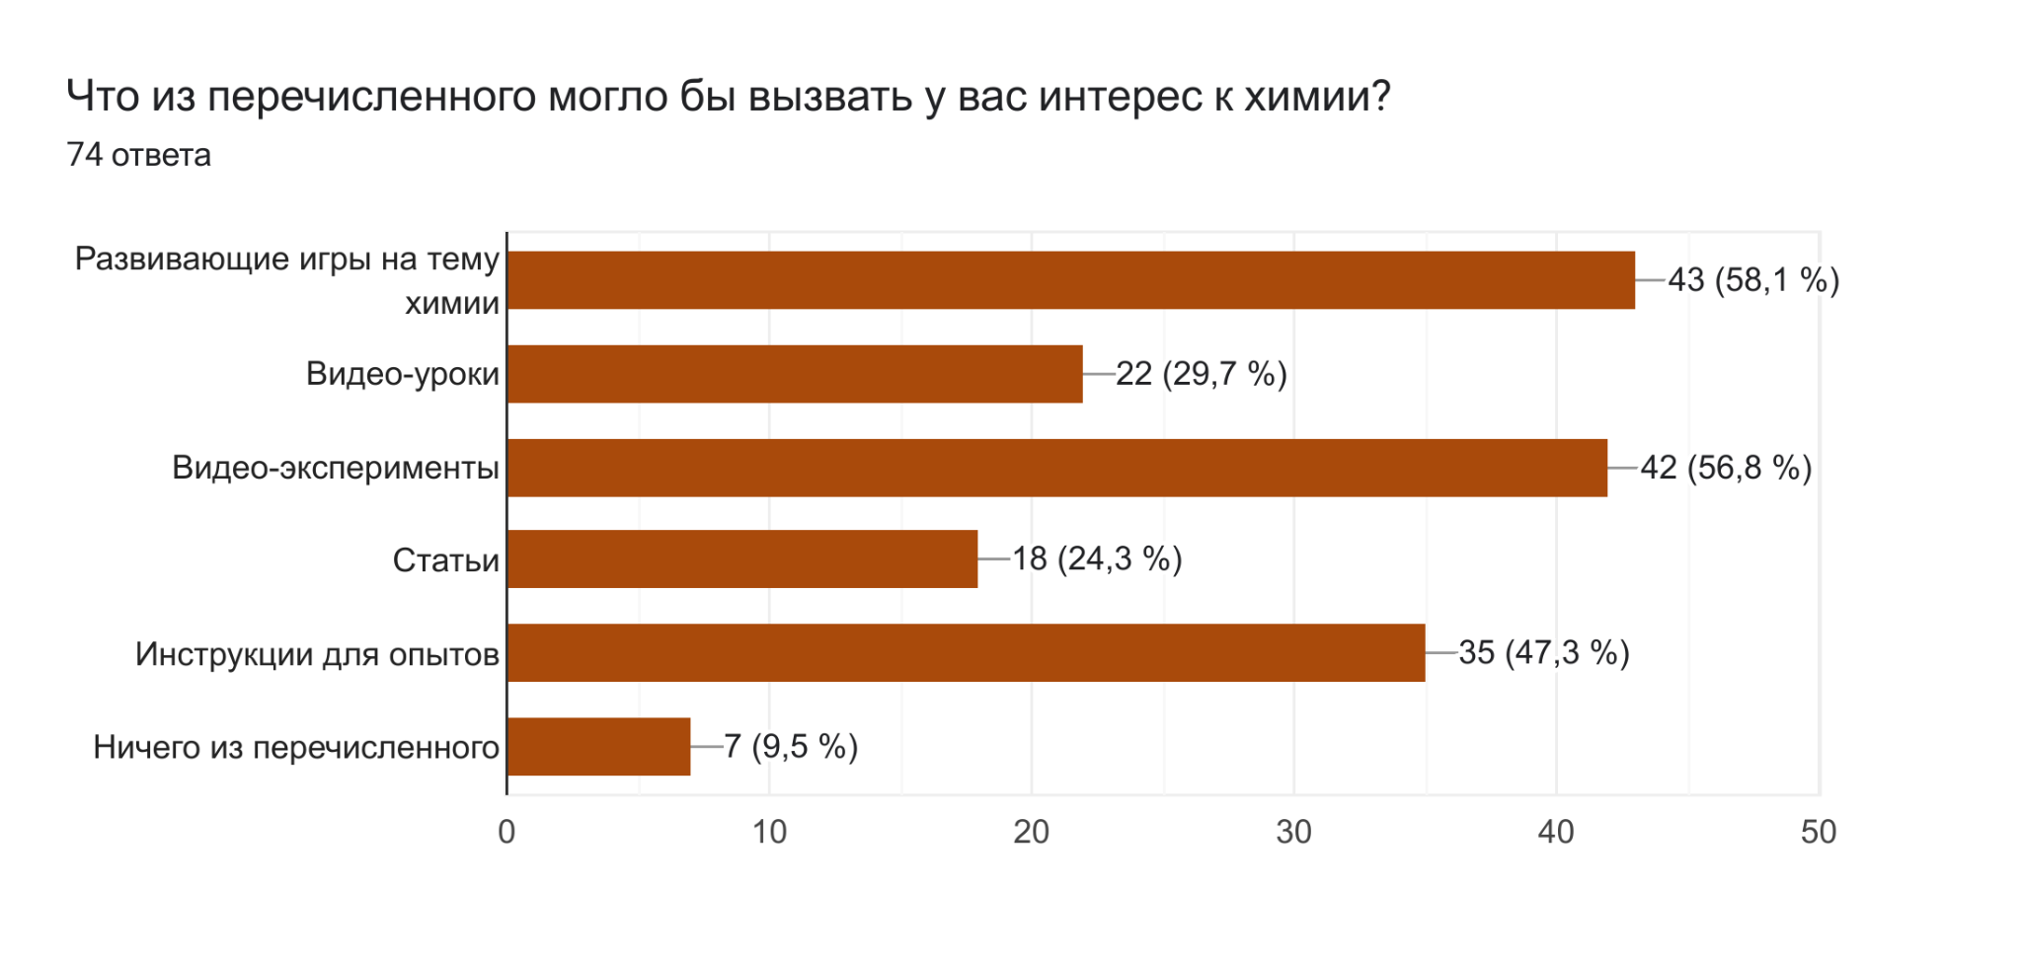
Обоснование решения

Slide 9
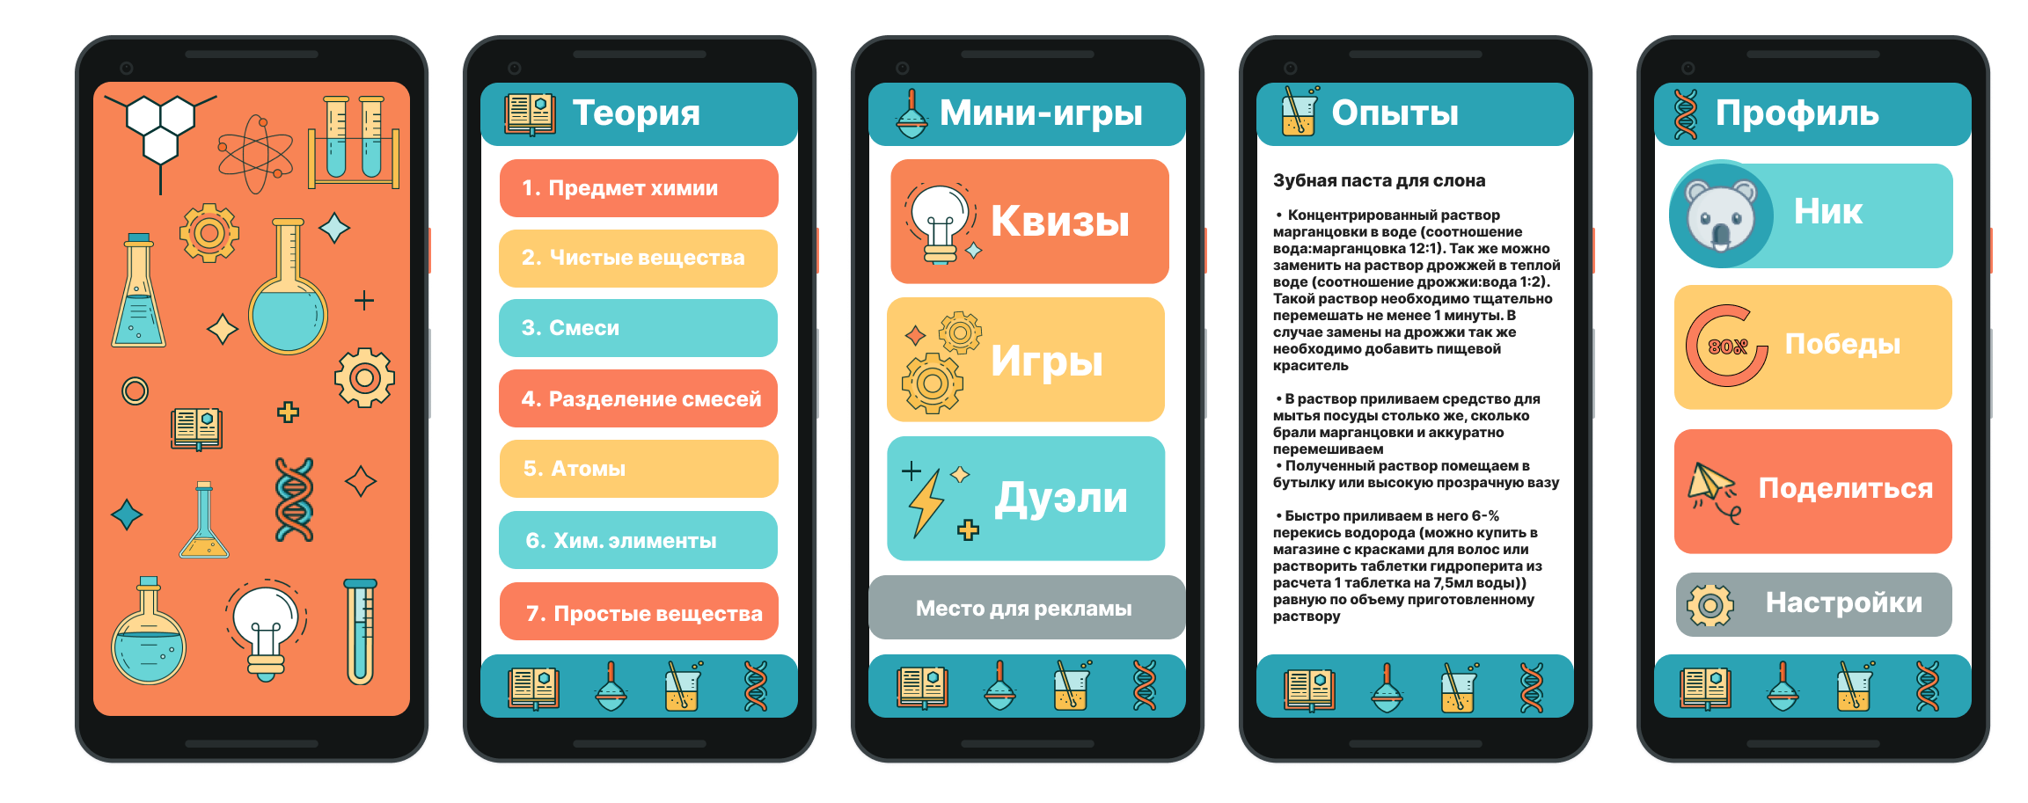
Прототип

Slide 10
Расчет рынка
TAM
SAM
SOM
Россия и страны СНГ
11,75 млрд. руб.
7.206.613 чел. / 3,76 млрд. руб.
360.330 чел. / 188 млн.руб.
520 руб. за один лид

Slide 11
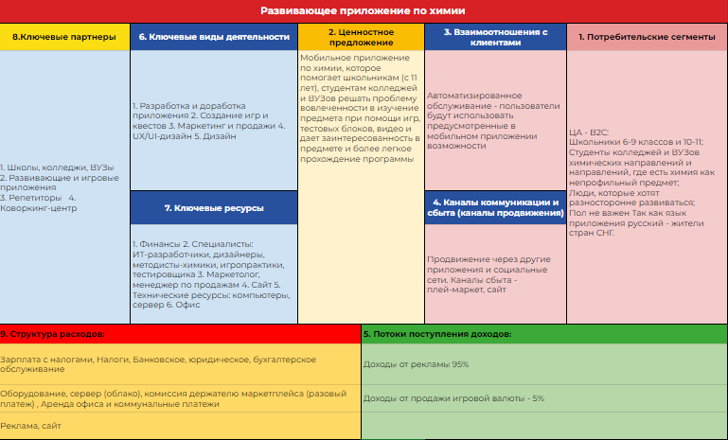
Бизнес-модель

Slide 12
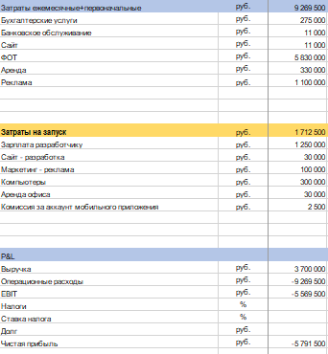
Финансовая
Модель
итоги за год

Slide 13
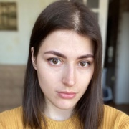
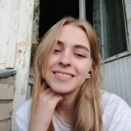

Команда проекта
Бакаева Мария
Кукушкина Вероника
Ворожбин Александр
Лидер проекта, администратор
Маркетолог,
дизайнер
Консультант,
тестировщик

Slide 14
Уровень готовности проекта
На момент старта акселератора
На момент окончания акселератора
TRL | 0 | 2 Становление, оценка технологии, проведение испытаний
CRL | 0 | 4 Компетентная проектная команда с внешней поддержкой
IRL | 0 | 1 FFF Выполнена базовая оценка объема рынка, проведен конкурентный анализ, оценены первоначальные показатели бизнес-плана
MRL | 0 | 1 Определен целевой рынок, выявлены области применения продукта / технологии. Выполнено базовое исследование рынка

Slide 15
Дорожная карта
12.2023-
09.2024
10.2023
10.2023-11.2023
30.11.2023
10.2024
Идея
Прототип
Готовый продукт
Создание команды, работа по описанию продукта и созданию прототипа
Тестирование и доработка прототипа, увеличение команды, привлечение инвестиций

Slide 16
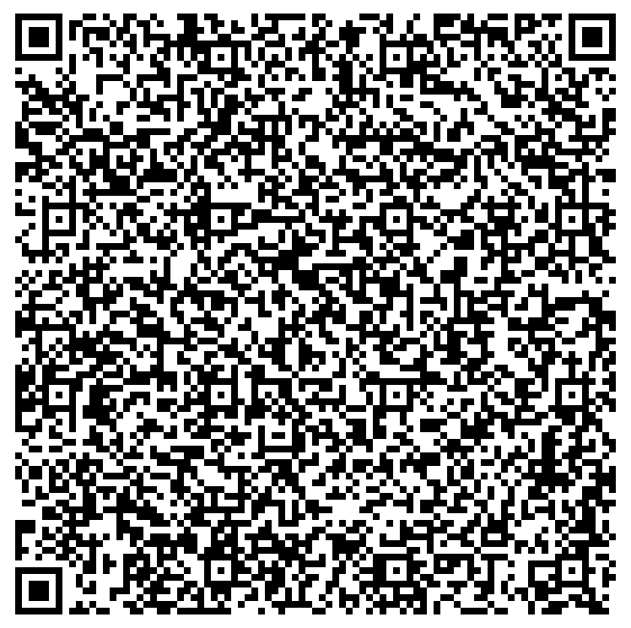
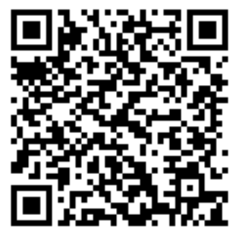
Контакты
Контакты лидера проекта
Ссылка на проект

Slide 17
СПАСИБО ЗА ВНИМАНИЕ!

